Slide 1
Die Zukunftsidee der kommunalen Gesundheitsnetze als ganzheitliche Versorgungslösung
Dr. Siegbert Stracke

Slide 2



Auf einen Blick.
E- & M-HEALTH.
COWORKING SPACE.
EIGENE PROJEKTE.
Webseiten & Portale
Applikationen
IT-Administration
Beratung
Projektmanagement
Businessmodelle
DOCVOCAT.
VULKANOMED.
JUVANTIS.

Slide 3
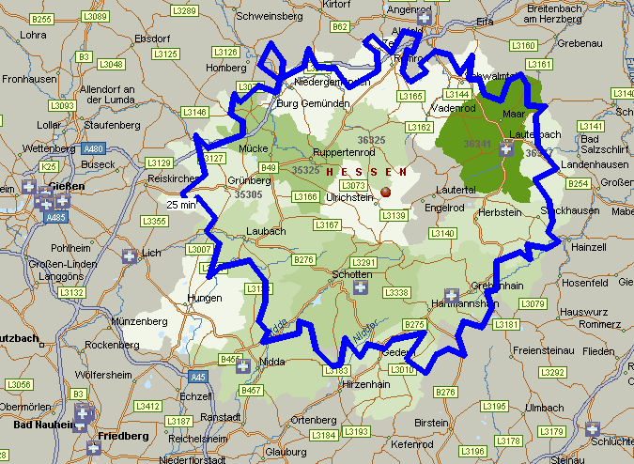
Projekt Ulrichstein
Von den 19 Gemeinden des Vogelsbergkreises ist ^{über die Hälfte}
auch nach den Kriterien der Bedarfsplanung als unterversorgt anzusehen!

Slide 4
Ärztemangel im Hausarztbereich
Bis 2020 fehlen 15.000 Hausärzte
15Mio Kassenpatienten und 1.5Mio PKV-Patienten
Pro Jahr scheiden ca. 2400 Hausärzte aus
Seit fünf Jahren rücken im Durchschnitt nur noch 800 Nachwuchsärzte pro Jahr nach.
Damit gehen bis 2020 im ländlichen Raum ca. 50 % der Hausärzte ihre Berufstätigkeit auf, ohne dass es in 80 % der Fälle zu einer Nachfolge kommt.

Slide 5
Hausärzte Vogelsberg

Slide 6
Ärztemangel im Krankenhaus
Aktueller Mangel: ca. 8.000 Ärzte
Mangel bis 2020: 56.000 Ärzte
140.000 nicht-ärztliche Fachkräfte
Mangel bis 2030: 165.000 Ärzte
800.000 nicht ärztliche Fachkräfte
Pflege bis 2030: 400.000 Fachkräfte
Ambulanter Bereich: 66.000 Fachkräfte

Slide 7
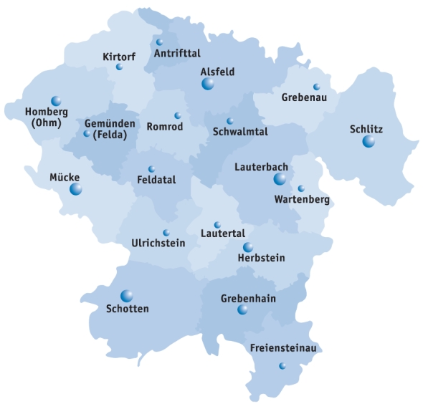
Vogelsbergkreis
Ort | AllgMED | INNERE
Alsfeld | 9 | 4
Grebenau | 2 | 0
Herbstein | 3 | 1
Homberg | 3 | 1
Kirtorf | 3 | 0
Lauterbach | 10 | 4
Romrod | 0 | 0
Schlitz | 3 | 2
Schotten | 5 | 1
Ulrichstein | 0 | 1
Antrifttal | 1 | 0
Feldatal | 5 | 0
Freiensteinau | 2 | 0
Gemünden | 1 | 0
Grebenhain | 5 | 1
Lautertal | 0 | 0
Mücke | 4 | 1
Schwalmtal | 2 | 0
Wartenberg | 2 | 0
1
3
13
2
4
1
0
2
5
5
14
5
0
2
1
4
6
6
2
Quelle: KV-Hessen Arztsuche

Slide 8

www.docvocat.de

Slide 9
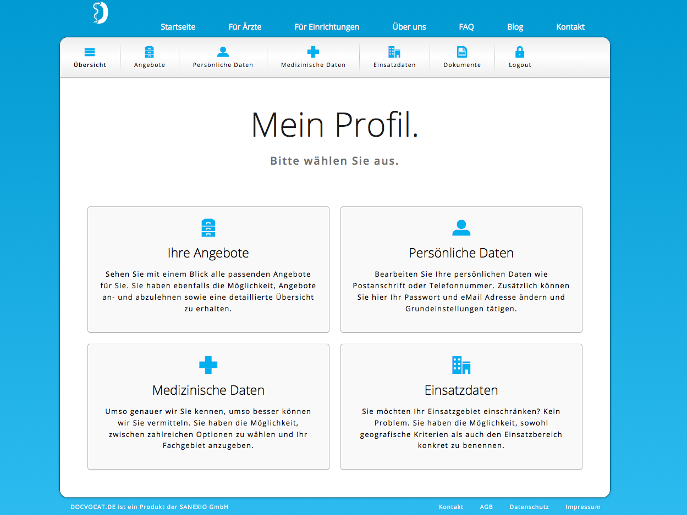

Slide 10
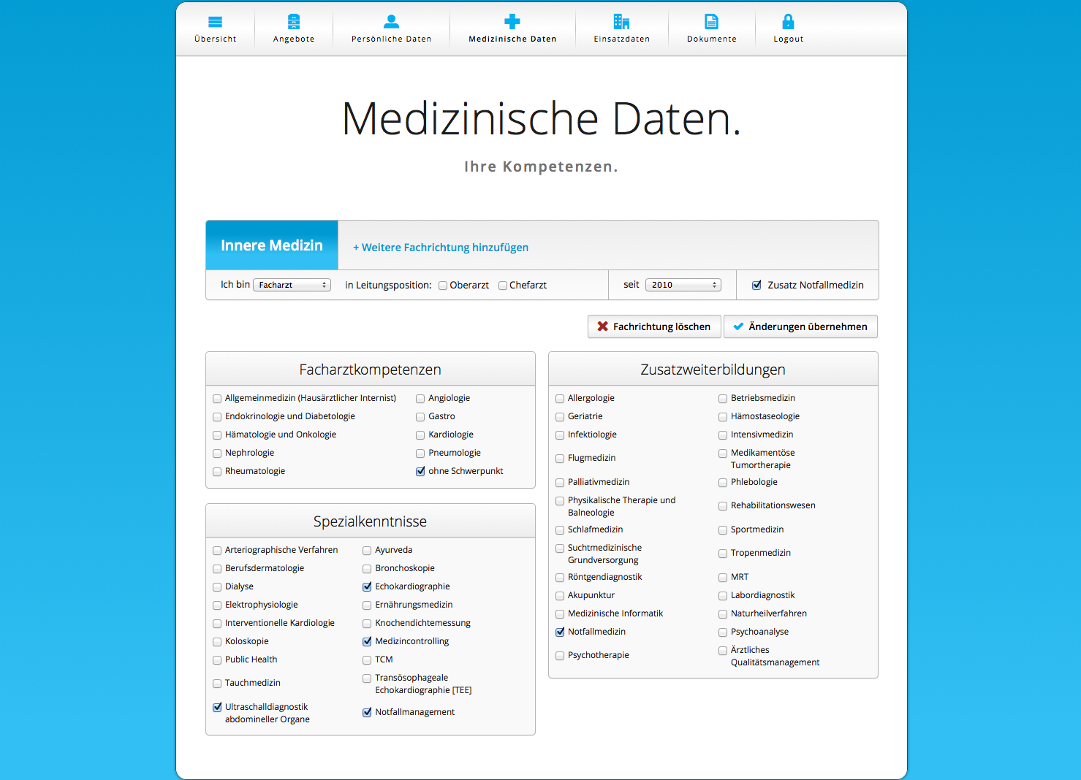

Slide 11
Maßnahmenprogramm
PRAXIS
Neue Kooperationsformen
Flexible Arbeitsmodelle
Beteiligungsmöglichkeiten für Ärztinnen und Ärzte
Delegation ärztlicher Tätigkeiten
Stärkere Zusammenarbeit innerhalb eines Planungsbereiches
Duale Karriere

Slide 12
Maßnahmenprogramm
KRANKENHAUS
Duale Karriere
Sektorenübergreifende Versorgung
Ambulante Ausdehnung durch MVZ
Sicherung der Fachabteilung durch Auslastung
Optimierung medizinischer Behandlungsketten
Entwicklung neuer med. Leistungsangebote
Patientenströme aus anderen Regionen

Slide 13
Maßnahmenprogramm
KOMMUNE
Unterstützung bei der Infrastruktur (Immobilien...)
Aufbau von Liefer-, Pendel- und Begleitdiensten
Schirmherr für regionale Gesundheitskonferenzen
Vernetzte Gesundheit unter Einbeziehung der Bürger
Nutzung von Telematik- und Delegationsstrukturen
Maßnahmen zur Gewinnung / Erhalt von Fachkräften

Slide 14
Meilensteine Umsetzungsprozess
Festlegung von strategischen Immobilienstandorten und den Ausbau in Stufenprozessen bis 2020 ✔
Zusammenspiel zwischen Hausärzten und angestellten Ärzten im Krankenhaus im Bereich Diagnostik, Therapie, Medikation, personellem Austausch, Fallkonferenzen
Gemeinsame ärztliche und nichtärztliche Personalwerbung für die Region ✔
Das Krankenhaus wird attraktiver mit gemeinsamer Arzt-/ Personalwerbung mit dem ambulanten Sektor: Duale Karriere ✔

Slide 15
Meilensteine Umsetzungsprozess
Versorgungskette niedergelassener Arzt, Krankenhaus, Entlassung, Reha, Pflege, Physiotherapie, Apotheke, Pflege, Orthopädietechnik, Sanitätshaus unter Einbindung der Krankenkassen
Entwicklung von Versorgungspfaden nach Indikation
Einbeziehung von Patienten / Bevölkerung vor Ort
Einbeziehung nicht-ärztlicher Leistungserbringer

Slide 16
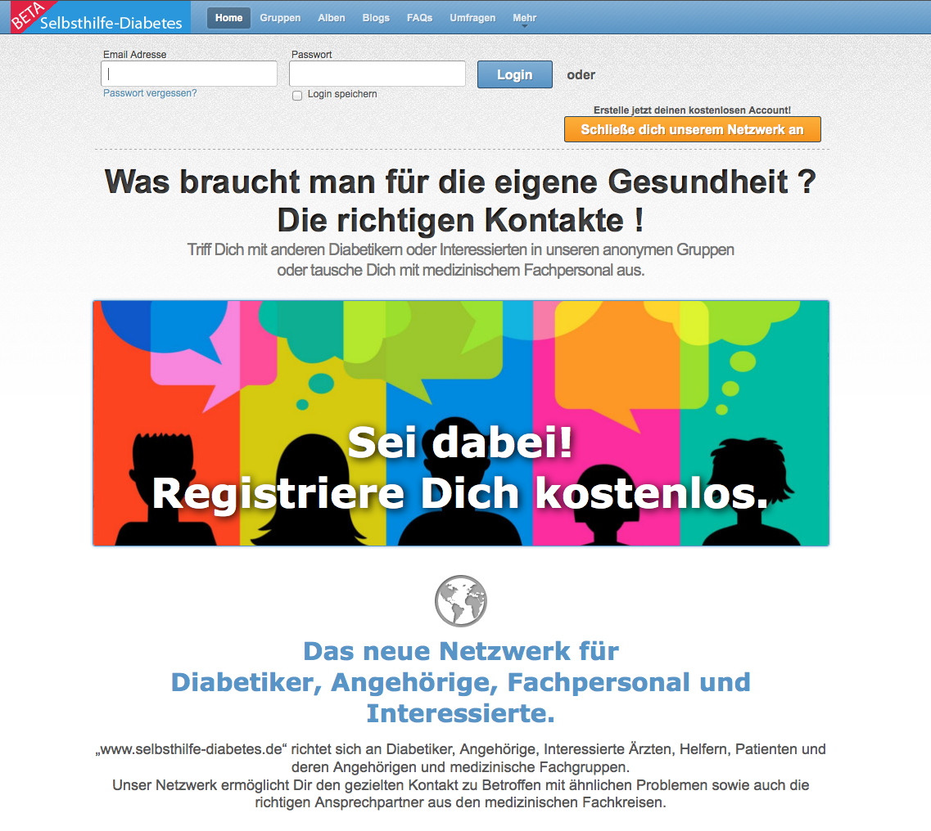

Slide 17
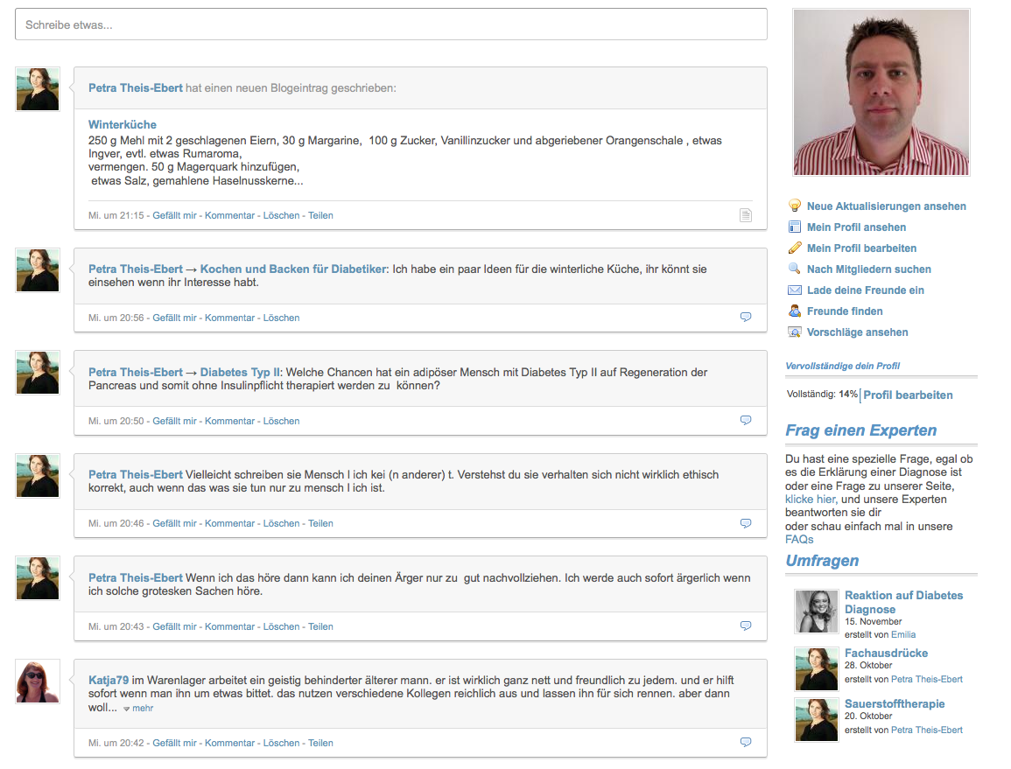

Slide 18
Interkommunale Versorgung
Ausgangspunkt:
6 Gemeinden und 16.000 – 18.000 Einwohner
Gemünden, Romrod, Schwalmtal, Feldatal, Lautertal, Ulrichstein
9 Hausärzte
In Zukunft keine Praxisstandorte in 3 Gemeinden
5 Hausärzte über 55 Jahre (Ausscheidung bis 2020)
4 Hausärzte unter 55 Jahre

Slide 19
Zukunftsmodell ab 2020
Gemeinde 1 | Gemeinde 2 | Gemeinde 3
Kein Dauerarzt Satellitenbetreuung Hausbesuche, Telematik | 1 Einzelpraxis (tradierte Struktur) | Satellitenpraxis Kein Dauerarzt Hausbesuche, Telematik
Gemeinde 4 | Gemeinde 5 | Gemeinde 6
Praxis mit 4 Zulassungen und Teilzeitärzten | Satellitenpraxis Kein Dauerarzt | Praxis mit 2 Zulassungen Teilzeitangestellte
IT-gestützte Koordination: „Load balancing“
Gesundheitszentrum als Koordinierungsstelle
Delegative Strukturen (VERAH®)
Intersektorale Zusammenarbeit

Slide 20
Kontakt
Allgemeine Informationen:
http://www.sanexio.de/
https://www.docvocat.de/
Blog & Team:
http://www.sanexio.de/blog
Kontaktdaten:
Dr. Siegbert Stracke
Gauguinweg 23 in 60438 Frankfurt
eMail: Stracke.MD@me.com
Hdy.: 0151-14998710

Slide 21
Ausgangssituation
…welche Treiber bewegen den primären Gesundheitsmarkt?
demographischer und sozialer Wandel
Bevölkerungsabwanderung in peripher-ländlichen Regionen
Versagen einer in die Jahre gekommenen Bedarfsplanung/ zusätzlich der Reform in 2013
Aussterben des ärztlichen Unternehmertums
fehlende Nachbesetzung der Praxen/ Ärztemangel
Wertewandel des ärztlichen Nachwuchs/ „Generation Y“
Transformation der stationären sowie der ambulanten Versorgungsstrukturen und deren Zusammenspiel.

Slide 22
Was bedeutet dies für den Hausarzt ?
Existenzgefährdung aufgrund von:
anhaltendendem Kostendruck / sinkenden Einnahmen
Nachbesetzungsproblemen / Abgabeschwierigkeiten
unflexiblen Organisationsstrukturen
fehlenden Anreizsystemen für den ärztlichen Nachwuchs in die Niederlassung zu gehen
oligopolartige Marktstrukturen mit klarem Trend zur Spezialisierung und Zweigpraxisbildung → Zusammenschluss von Kooperationsmodellen
In Zukunft werden 20% der ambulanten Leistungsanbieter rund 80% des ambulanten Versorgungsmarktes bedienen.

Slide 23
Hausarztbereich Vogelsbergkreis
Auf lokaler Ebene scheiden von 10 Hausärzten 5 Hausärzte aus
5 Hausärzte unter 55
wachsen / organisieren / verändern
5 Hausärzte über 55
VERAH® , IT-Strukturen
Kooperationen mit anderen Kollegen / KH
Spannungsverhältnis zu MFA
Ideelle Werte vs. Wettbewerbsverschärfung

Slide 24
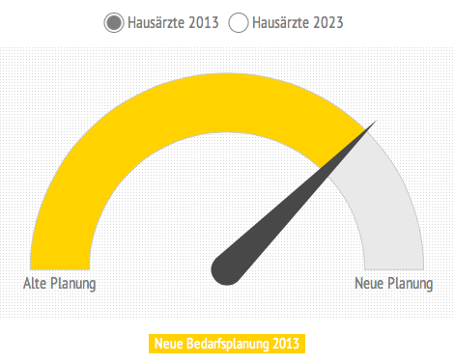
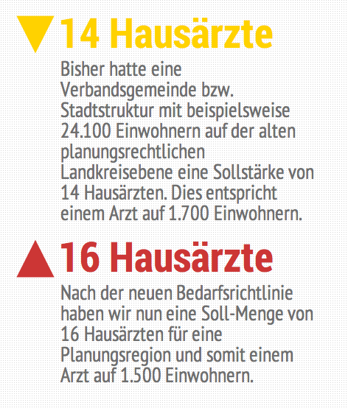
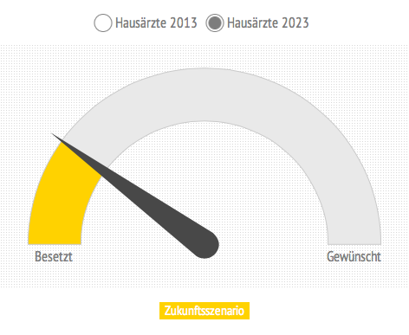
Bedarfsplanung 2013

Slide 25
Welche Rolle kann das KH übernehmen?
Krankenhäusern wird aufgrund Ihrer Unternehmensinfrastruktur eine Schlüsselfunktion zur Bewältigung der sektorenübergreifenden Versorgung zugesprochen.
Mit der Einführung von Medizinischen Versorgungszentren (MVZ) ist es stationären Einrichtungen erlaubt, sich in ambulante Versorgungsstrukturen auszudehnen.
Somit ist der Aufbau ambulanter Versorgungseinheiten sowohl aus strategischen als auch aus wirtschaftlichen Gesichtspunkten in den Fokus stationärer Gesundheitsdienstleister getreten.

Slide 26
Welche Rolle kann das KH übernehmen?
…welche Interessen verfolgt das Krankenhaus?
Erkundung neuer ambulanter Geschäftsfelder (MVZ)
Sicherung der Fachabteilung (→Auslastung)
Gewinnung von Patientenströmen aus anderen Regionen (Einweisungen)
stationär-ambulante Verzahnung (Bsp.: Klinikarzt = angestellter Arzt im MVZ)
Optimierung medizinischer Behandlungsketten
Entwicklung neuer medizinischer Leistungsangebote
Personalakquisition von Fachärzten/ Weiterbildung / Nachwuchsgewinnung
Krankenhausmarketing

Slide 27
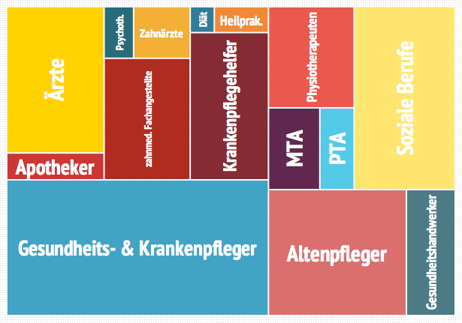
Delegation ist der Schlüssel !

Slide 28

Cisco Customer Experience Report Focused on Health Care 2013

Slide 29
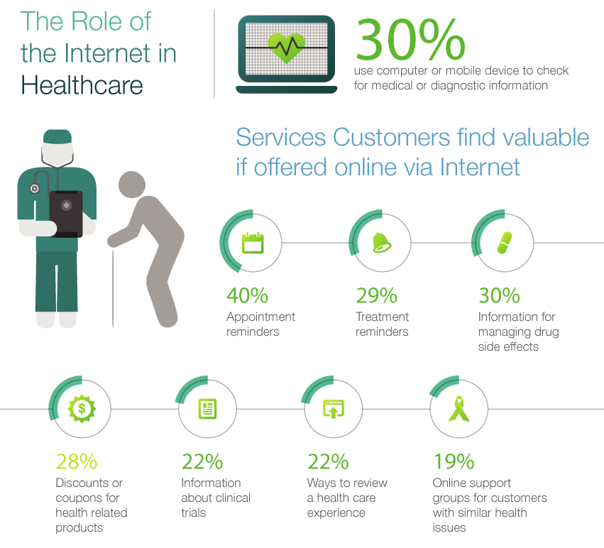
Cisco Customer Experience Report Focused on Health Care 2013

Slide 30
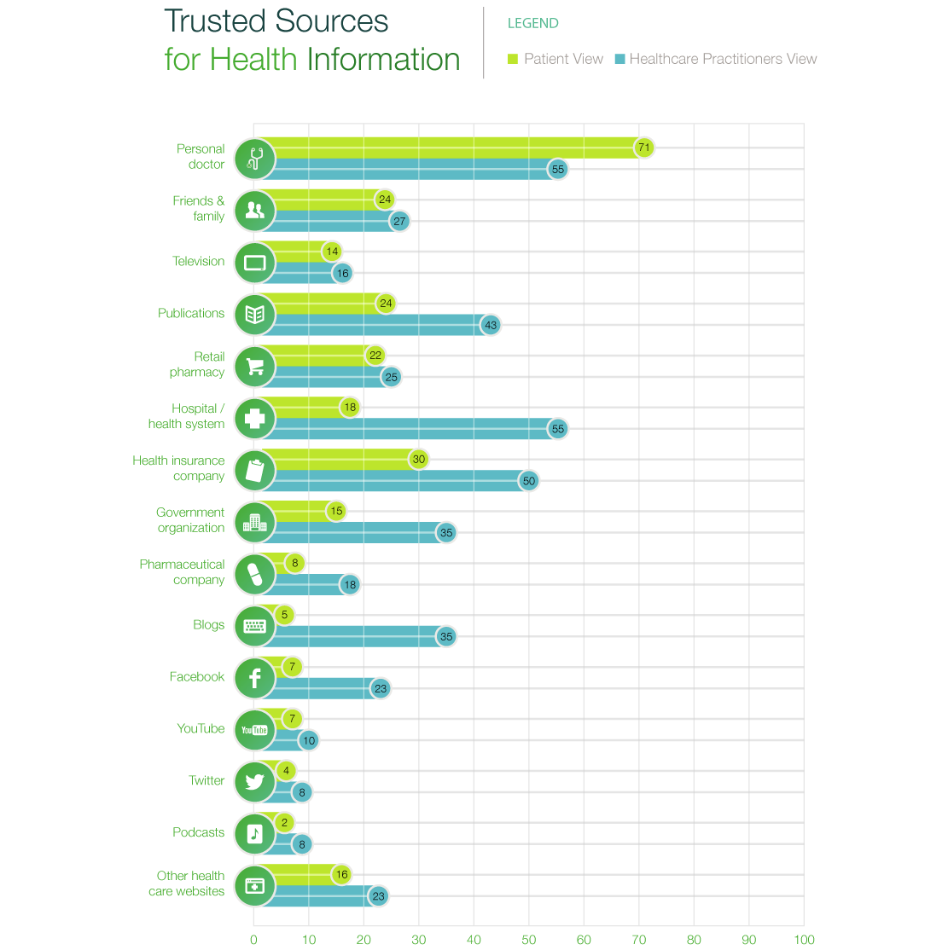
Cisco Customer Experience Report Focused on Health Care 2013

Slide 31

Cisco Customer Experience Report Focused on Health Care 2013

